Slide 1
פוטנציאל בקרבת מוליך
פוטנציאל בנקודה A אפשר לחשב לפי נוסחה:
A
פוטנציאל בנקודה A הוא פוטנציאל חיובי (נוצר ע"י מטענים חיוביים בלבד)
http://bagrut.blogspot.com איליה וינוקור

Slide 2
פוטנציאל בקרבת מוליך
מקרבים אליו גוף מוליך ניטראלי אחר. עקב השראה אלקטרוסטאטית נוצר קיטוב חשמלי והמטענים מתפזרים לפי צורה הבאה:
במצב כזה פוטנציאל בנקודה A מורכב מסכום אלגברי של פוטנציאל חיובי ופוטנציאל שלילי (מינוסים קרובים יותר, לכן השפעתם גדולה יותר)
A
פוטנציאל בנקודה A קטן
http://bagrut.blogspot.com איליה וינוקור

Slide 3
פוטנציאל בקרבת מוליך
ככל שפוטנציאל קטן – קיבול גדל.
ככל שמוליך נוסף קרוב יותר – כך גם השפעתו גדולה יותר – קיבול גדול יותר.
A
http://bagrut.blogspot.com איליה וינוקור

Slide 4
פוטנציאל בקרבת מוליך
A
נאריק (נחבר לאדמה) את החלק הימני של מוליך – מטענים חיוביים יעברו לאדמה. ההשפעה של מינוסים תגדל – פוטנציאל יקטן וקיבול יגדל.
http://bagrut.blogspot.com איליה וינוקור

Slide 5
אם מקרבים לכדור מוליך טעון כדור מוליך אחר, קיבולו
גדל
קטן
לא ממשתנה

Slide 6
אם מקרבים לכדור מוליך טעון כדור מוליך אחר, קיבולו
גדל | V
קטן
לא ממשתנה

Slide 7
כאשר מקרבים למוליך טעון מוליך ניטרלי נוסף
מטענו של המוליך הטעון גדל
הפוטנציאל של המוליך הטעון גדל
הפוטנציאל של המוליך הטעון משתווה לפוטנציאל של כדור הארץ
אף תשובה אינה נכונה

Slide 8
כאשר מקרבים למוליך טעון מוליך ניטרלי נוסף
מטענו של המוליך הטעון גדל
הפוטנציאל של המוליך הטעון גדל
הפוטנציאל של המוליך הטעון משתווה לפוטנציאל של כדור הארץ
אף תשובה אינה נכונה | V

Slide 9
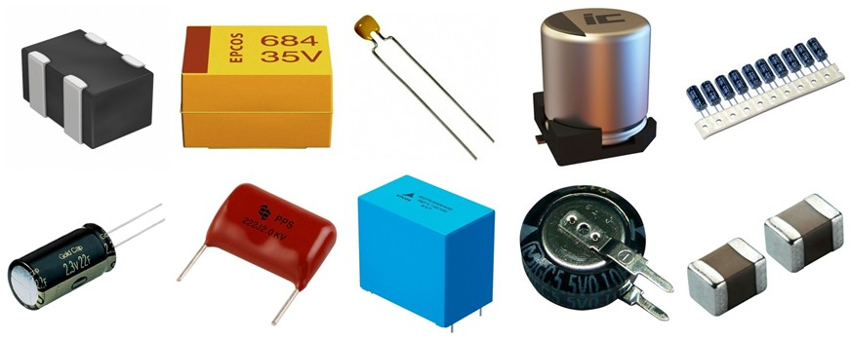
קבל לוחות
קבל לוחות –מערכת של שני לוחות מוליכים מקבילים טעונים במטענים זהים בגודלם וסימנים מנוגדים עם חומר מבודד ביניהם.

Slide 10
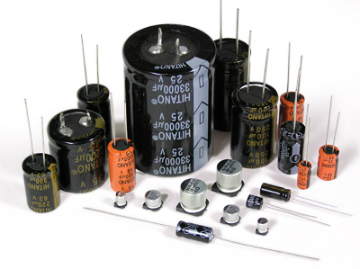
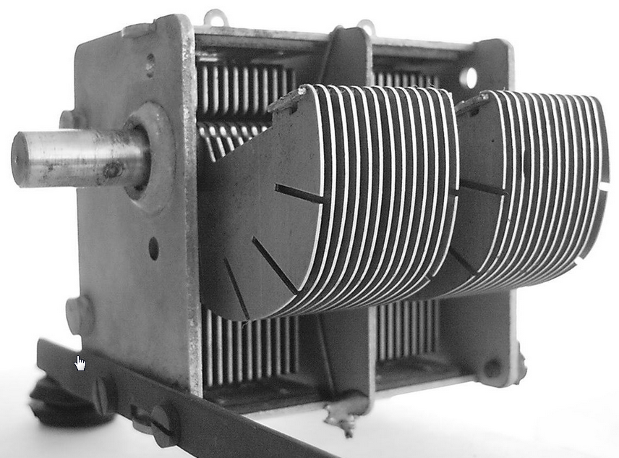
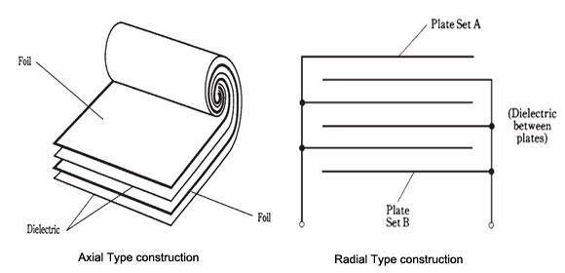
מבנה של קבל
http://youtu.be/ZYH9dGl4gUE?t=1m23s

Slide 11
שימוש בקבלים
תזמון (RC)
דלת במכותנ כביסה, תאורה בחדר מדרגות,פלאש במצלמות,
לייצב מתח (זרם) אחרי יישור
בשילוב עם סליל מערכות רדיו שידור וקליטה

Slide 12
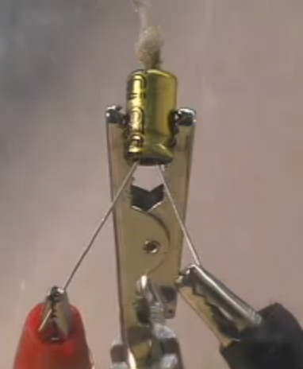
פיצוץ קבל במתח גבוה
http://youtu.be/_WheLp0RdLQ

Slide 13
מאפייני קבל לוחות
C | קיבול | פאראד | F
+q-q | מטען של לוחות | קולון | C
+v-v | פוטנציאלים של הלוחות | וולט | V
E | שדה חשמלי בין הלוחות | ניוטון לקולון או וולט למטר | N/C V/M
d | מרחק בין הלוחות | מטר | M
σ | צפיפות שטחית של מטען | קולון למטר מרובע | C/M²
A | שטח של לוח אחד | מטר מרובע | M²
ε₀ | דיאלקטריות של ריק | פרד למטר | F/M
ε_{r} | דיאלקטריות של חומר | ε_{r} של אוויר שווה ל-1 | אין
+Q
- Q
d
E
A
+V
-V

Slide 14
מאפייני קבל לוחות - הערות
שטח של קבל לוחות = שטח של לוח אחד
מטען של קבל לוחות = מטען של לוח אחד
כאשר קבל מחובר למקור מתח – מתח עליו נשאר קבוע
כאשר קבל טעון ומנותק ממקור מתח – מטען עליו
נשאר קבוע

Slide 15
נוסחת קיבול של קבל לוחות
שדה בין שני לוחות (מחוק גאוס)
עם חומר מבודד
כפל בהצלבה
הגדרת צפיפות שטחית של מטען
http://bagrut.blogspot.com איליה וינוקור

Slide 16
בניית קבל, נוסחה של קבל לוחות
https://youtu.be/riZkGSXZ7JE

Slide 17
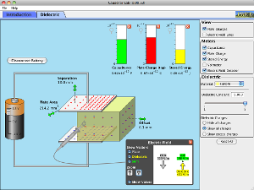
הדמיה PHET
http://phet.colorado.edu/sims/capacitor-lab/capacitor-lab_iw.jnlp

Slide 18
מטען של קבל לוחות הוא מטען של
לוח אחד
שני לוחות

Slide 19
מטען של קבל לוחות הוא מטען של
לוח אחד | V
שני לוחות

Slide 20
שטח של קבל לוחות הוא שטח של
לוח אחד
שני לוחות

Slide 21
שטח של קבל לוחות הוא שטח של
לוח אחד | V
שני לוחות

Slide 22
תרגול 1
זינגר
אשל
188/1
188/3

Slide 23
תרגול 2
אשל
188/6
191/24

